Slide 1
Data Analytics
SQL Stored Procedures
יוני 2019

Slide 2
נושאים
מעבר על שיעורי הבית
זיהוי והגדרת אינדקסים
יצירת מגוון אינדקסים
לולאות WHILE
תרגול פרוצדורות מורכבות

Slide 3
זיהוי והגדרת אינדקסים
אינדקסים מאיצים את תהליך ריצת השאילתה על ידי מתן גישה מהירה לשורות בטבלאות הנתונים, בדומה לאופן שבו אינדקס של ספר מסייע לך למצוא מידע במהירות בתוך ספר
משתמש לא יכול לראות אינדקסים, הם משמשים רק כדי להאיץ חיפושים / שאילתות
ניתן ליצור אינדקסים בעמודות של טבלאות או תצוגות
האינדקס מספק דרך מהירה לחפש נתונים על סמך הערכים בעמודות האלו

Slide 4
Syntax
SQL CREATE INDEX Syntax
Creates an index on a table. Duplicate values are allowed:
CREATE INDEX index_name ON table_name (column_name)
SQL CREATE UNIQUE INDEX Syntax
Creates a unique index on a table. Duplicate values are not allowed:
CREATE UNIQUE INDEX index_name ON table_name (column_name)

Slide 5
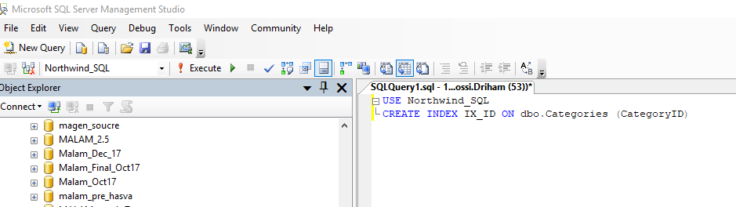
Create INDEX example
השאילתה למטה יוצרת אינדקס בשם IX_ID על טבלת Categories

Slide 6
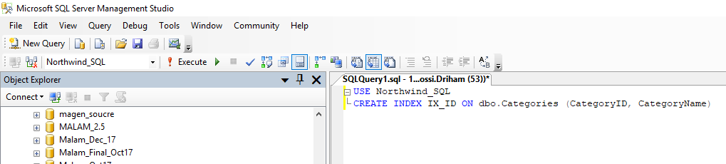
Create INDEX example
אם נרצה ליצור אינדקס עבור מספר עמודות, נוכל לצרף אותם בצורת רשימה בעזרת פסיק בדרך הבאה:

Slide 7
Clustered index
אינדקס מקובץ קובע את הסדר הפיזי של הנתונים בטבלה
מאחסן את שורות הנתונים בפועל ברמת העלה של המדד
מאפיין חשוב של האינדקס המקובץ הוא שהערכים המפותחים ממוינים בסדר עולה או יורד
כתוצאה מכך, יכול להיות רק אינדקס מקובץ אחד על טבלה או view
עם זאת, האינדקס יכול לכלול עמודות מרובות (אינדקס מורכב), כמו האופן שבו מדריך טלפונים מאורגן לפי שם משפחה ושם פרטי

Slide 8
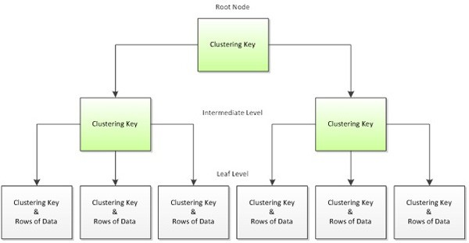
איך Clustered index עובד
כאשר טבלה מכילה אינדקס מקובץ, הוא מתאר ל-SQL Server כיצד לקרוא את דפי הנתונים של הטבלה ועושה זאת על ידי ארגון דפי נתונים אלה לתוך מבנה עץ, כפי שמוצג להלן

Slide 9
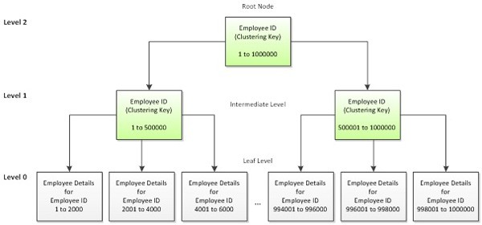
איך Clustered index עובד
בואו נביט שוב בעץ. הנתון שלהלן מייצג את מבנה האינדקס המקובץ עבור טבלה בדיונית עם 1 מיליון רשומות ומפתח מקובץ על עמודת- EmployeeID

Slide 10
איך Clustered index עובד
הדפים ברמה 1 ו -2, המסומנים בירוק, הם דפי אינדקס.
ברמה 1, כל דף מכיל מידע עבור 500,000 רשומות.
כל אחד מהדפים האלה מאחסן לא חצי מיליון שורות, אלא חצי מיליון ערכי אינדקס מקובצים, וכן מצביע למטה אל הדף המשויך ברמה הבאה.
לדוגמה, כדי לאחזר את הפרטים עבור עובד 500, SQL Server יקרא שלושה עמודים: עמוד השורש ברמה 2, דף הביניים ברמה 1, והעלה המתאים בדף ברמה 0.
עמוד השורש אומר ל-SQL Server איזה דף ברמת ביניים לקרוא, ועמוד הביניים מציין את הדף הספציפי של דף העלה לקריאה.

Slide 11
מתי להשתמש ב Clustered INDEX
עמודות המכילות מספר רב של ערכים נפרדים
שאילתות המחזירות טווח ערכים באמצעות אופרטורים כגון BETWEEN,>,> =, <, ו- <=
עמודות שניתן לגשת אליהן ברצף
שאילתות שמחזירות תוצאות גדולות
עמודות שניתן לגשת באמצעותן לשאילתות הקשורות לסעיפים של JOIN או .GROUP BYבדרך כלל אלה עמודות מפתח זרות. אינדקס בעמודה(ות) המצוין בסעיף ORDER BY או GROUP BY מבטל את הצורך ב- SQL Server למיין את הנתונים משום שהשורות כבר ממוינות. זה משפר את ביצועי השאילתה.

Slide 12
Clustered INDEX Syntax
CREATE CLUSTERED INDEX Index_name
ON Table_Name (Column Name)
; GO

Slide 13
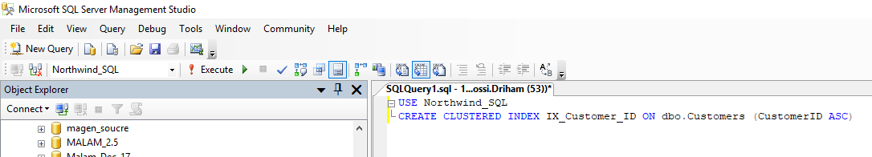
Clustered INDEX example
השאילתה למטה יוצרת אינדקס מקובץ בשם IX_Customer_ID על טבלת Customers בעמודת Customer_ID

Slide 14
מגבלות האינדקס
לאינדקסים יכולות להיות גם השפעות שליליות על הביצועים. לפני יצירת אינדקסים, לשקול את ההשפעות של מספר אינדקסים על שטח דיסק וזמן עיבוד
כל אינדקס דורש שטח אחסון או דיסק. הסכום המדויק תלוי בגודל הטבלה וגודל ומספר העמודות באינדקס
כל פעולת INSERT אוDELETE המבוצעת בטבלה דורשת עדכון נוסף של כל אינדקס בטבלה זו. הדבר נכון גם לגבי כל פעולת UPDATE שמשנה את הערך של מפתח אינדקס
כל מדד מוסיף פוטנציאל נתיב גישה לשאילתה עבור האופטימיזציה, מה שמגדיל את זמן החישוב

Slide 15
לולאת WHILE
משתמשים בלולאת WHILE בזמן שלא בטוחים כמה פעמים נבצע את הלולאה ויש אפשרות שהלולאה לא תוכל להתבצע אפילו פעם אחת
לולאה זו קובעת תנאי לביצוע חוזר של שאילתת SQL. השאילתה מבוצעת שוב ושוב כל עוד התנאי שצוין נכון
ניתן לשלוט על ביצוע לולאת WHILE בתוך השאילתה עם מילות המפתח BREAK (כדי לצאת מהלולאה תוך כדי ריצתה) ו CONTINUE (כדי להפעיל מחדש את הלולאה מההתחלה)

Slide 16
Syntax WHILE
WHILE condition
BEGIN
{...statements...}
END;

Slide 17
שימוש בפרמטרים בלולאת WHILE
DECLARE @site_value INT;
SET @site_value = 0;
WHILE @site_value <= 10
BEGIN
PRINT 'Inside WHILE LOOP’;
SET @site_value = @site_value + 1;
END;
PRINT 'Done WHILE LOOP’;
GO

Slide 18
שימוש בפרמטרים בלולאת WHILE
בדוגמה זו ,הלולאה תסתיים לאחר שהערך בפרמטר- @site_value יעלה על 10 כפי שצוין על ידי התנאי WHILE @site_value <= 10
לולאת הWHILE תמשיך כל עוד @site_value <= 10 וברגע שנגיע לתנאי וערכו של @site_value יהיה קטן מ 10, הלולאה תסתיים.

Slide 19
תרגול פרוצדורות מורכבות
צרו פרוצדורה המחשבת את סה"כ סכום ההזמנות המצטבר לשנה קדימה. התוצאה צריכה להציג עבור כל חודש את סה"כ ההזמנות המצטבר

Slide 20
תרגול פרוצדורות מורכבות
צרו פרוצדורה המחשבת את סה"כ סכום ההזמנות המצטבר על סמך מי שלח את ההזמנה ודרך איזה ספק נשלחה. התוצאה צריכה להציג עבור כל חודש את סה"כ ההזמנות המצטבר.

Slide 21
שאלות?

Slide 22
תודה!

